Slide 1
Electiva III Visión Computacional
Oscar Eduardo Ortiz pinzon – docente

Slide 2
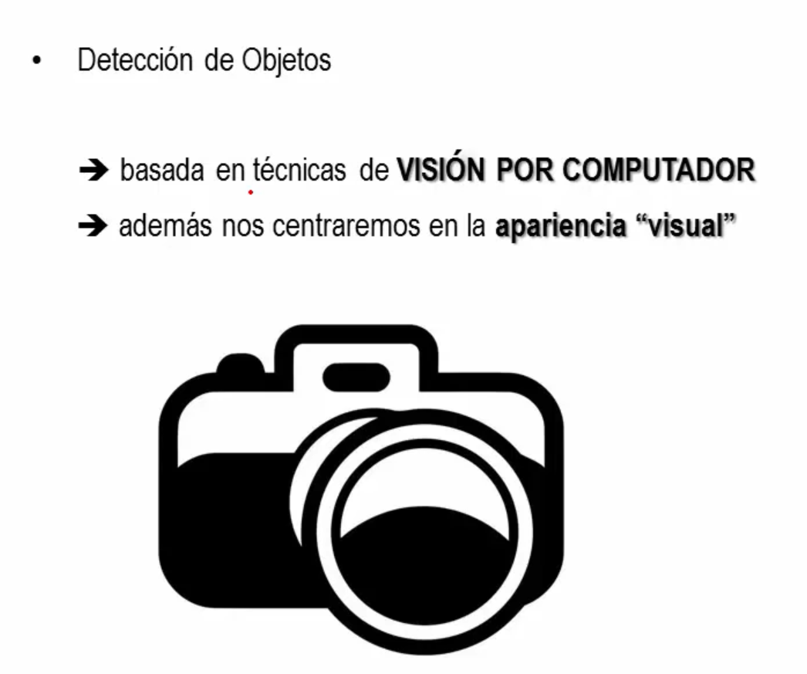
Detectar imagenes

Slide 3
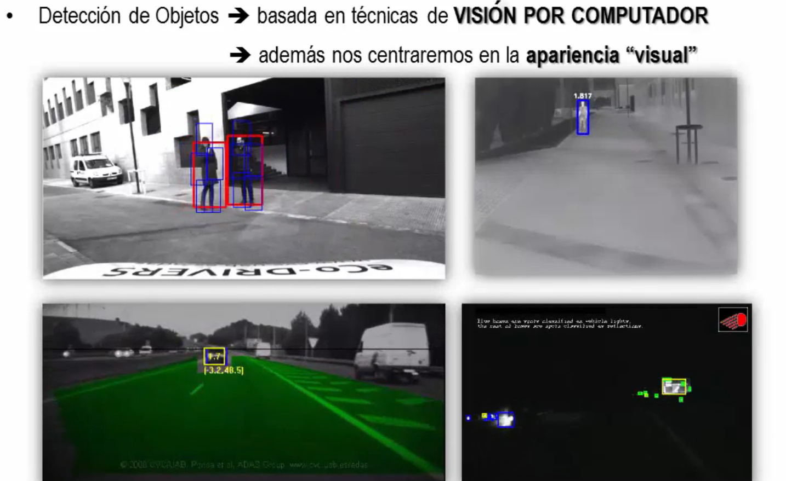
Elementos par estereoscópico

Slide 4
Formación de la imagen
Oscar Eduardo Ortiz pinzón

Slide 5
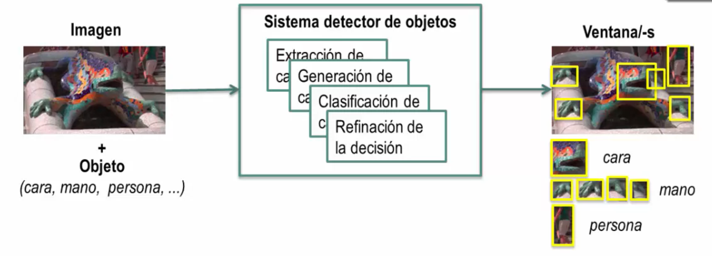
Entrada del sistema

Slide 6
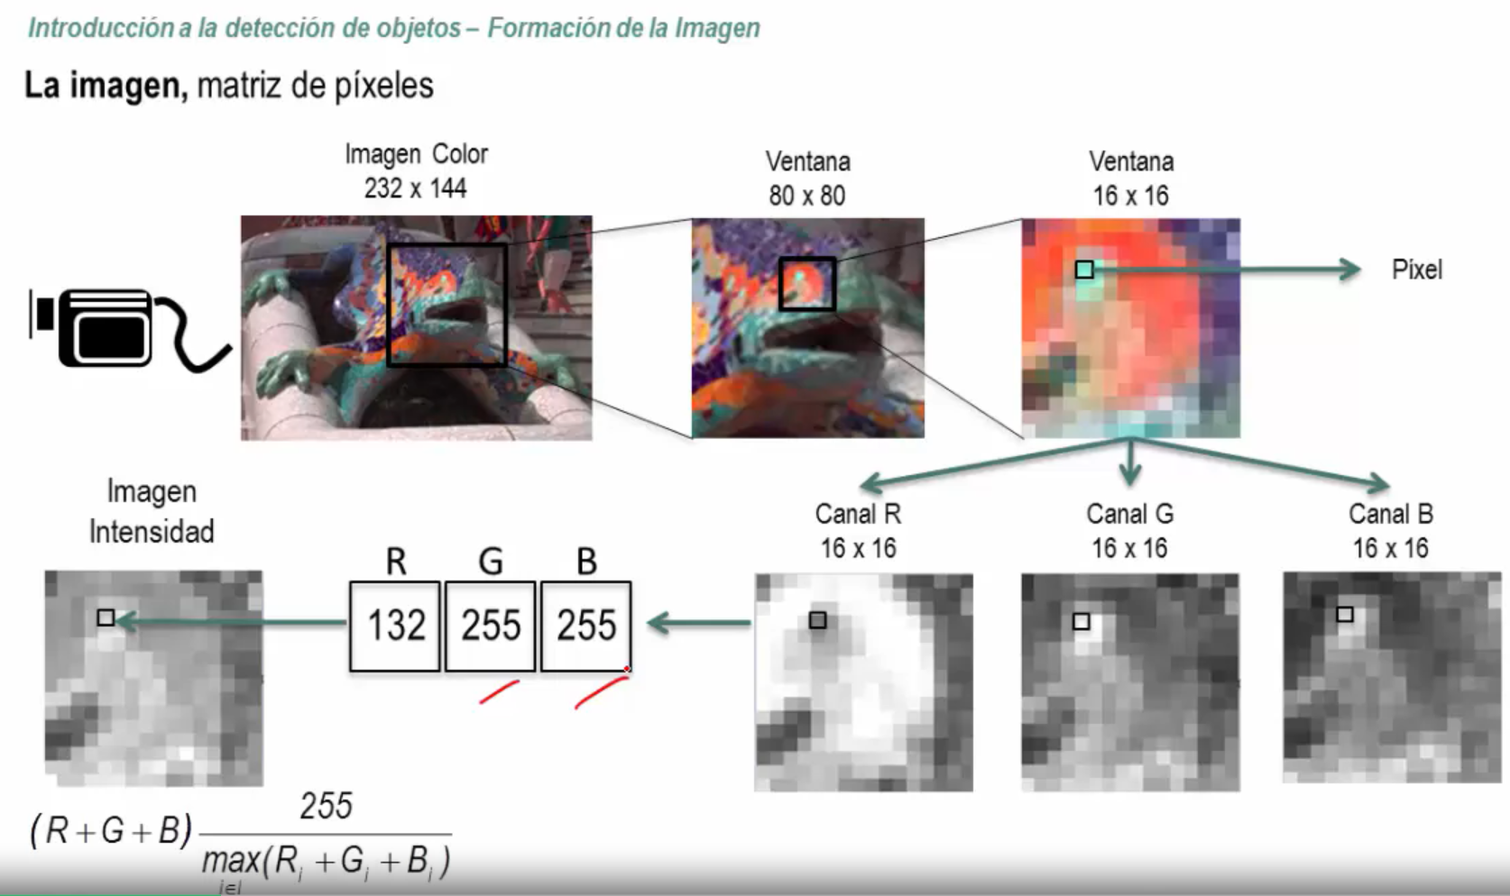
Imagen y segmentación de imagenes
Este seria un ejemplo de los miles de fotografías existentes.

Slide 7
Componentes conexas
Oscar Eduardo Ortiz pinzón

Slide 8
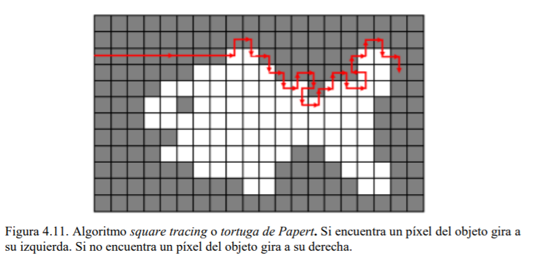
Componentes conexas

Slide 9
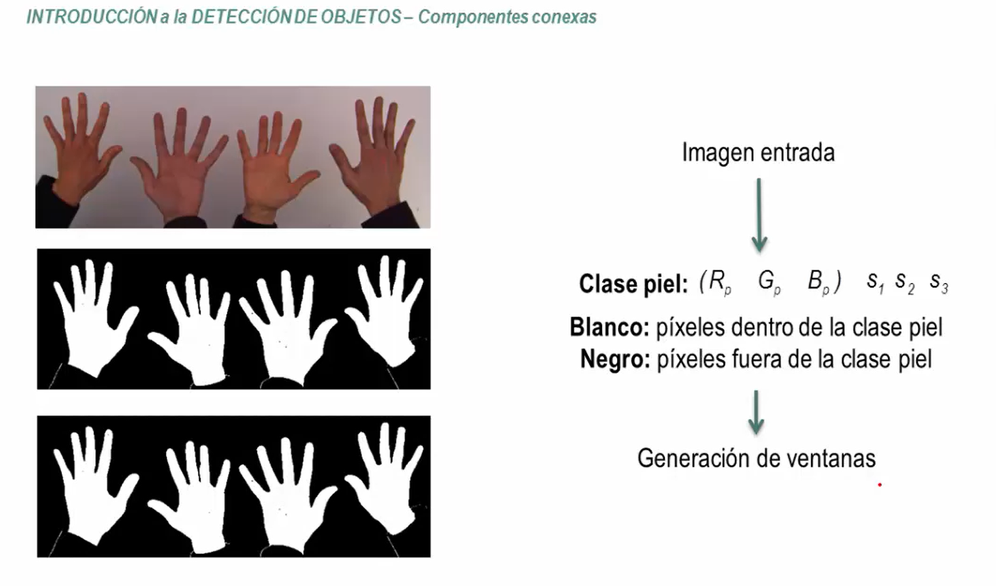

Slide 10
Template matching
Oscar Eduardo Ortiz pinzon

Slide 11
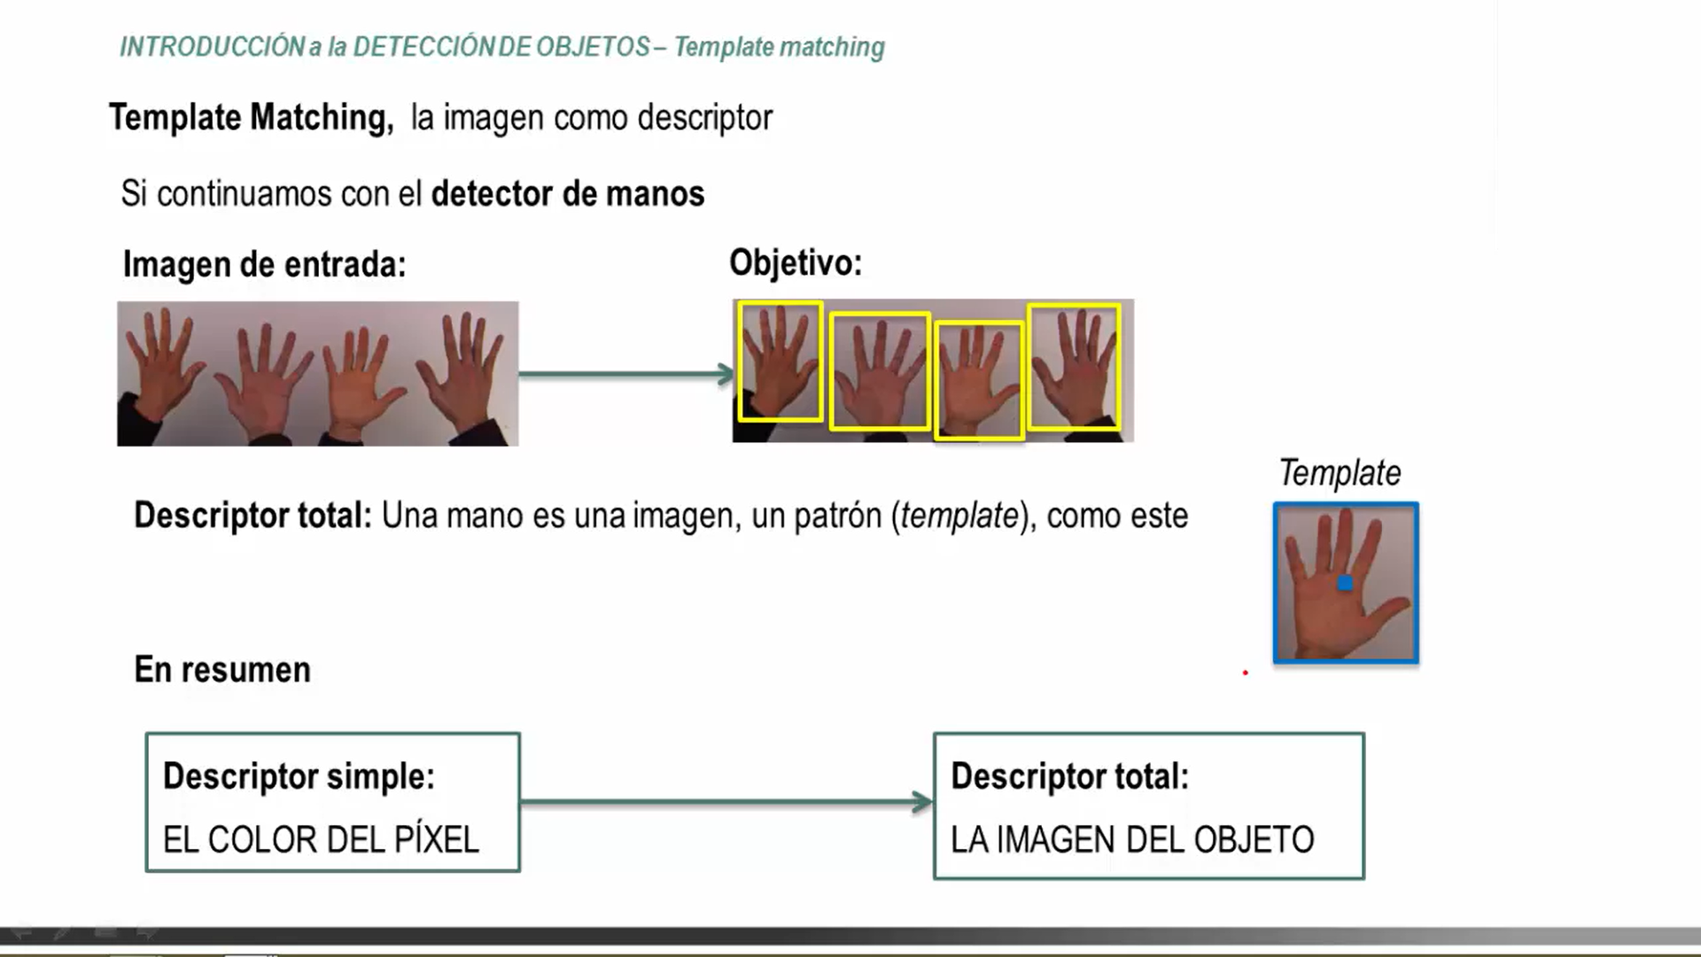

Slide 12
Características locales
Oscar Eduardo Ortiz pinzón

Slide 13
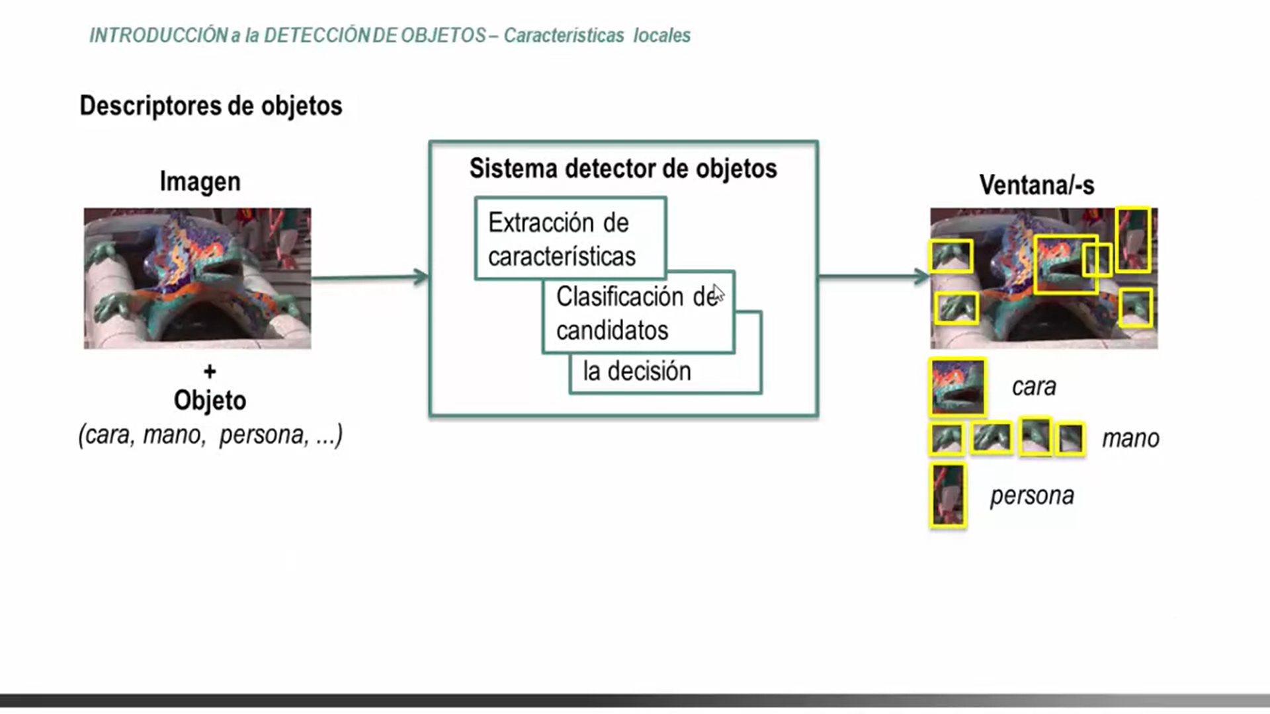

Slide 14
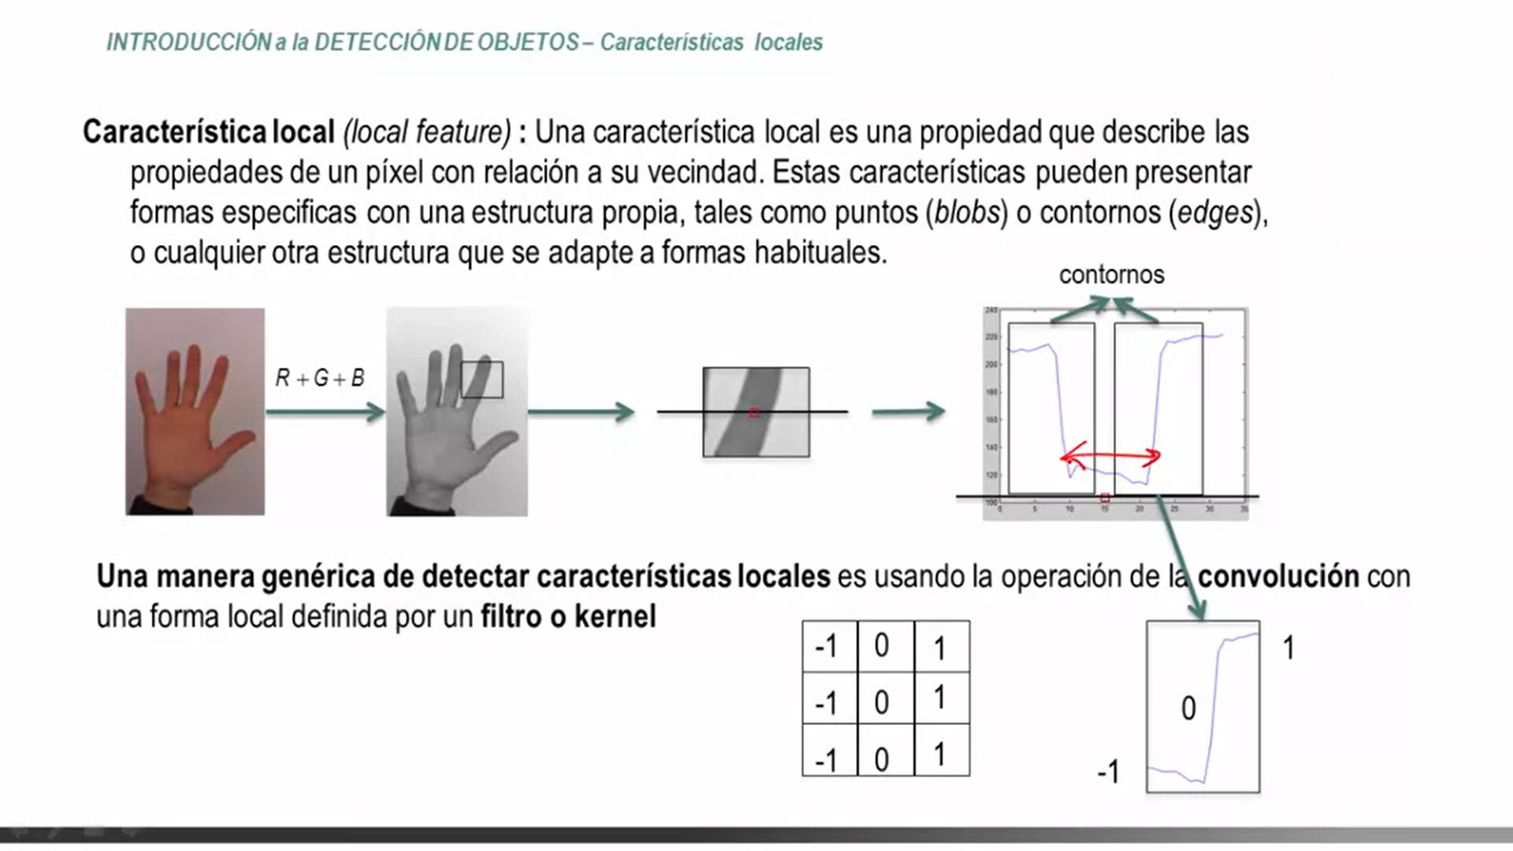

Slide 15
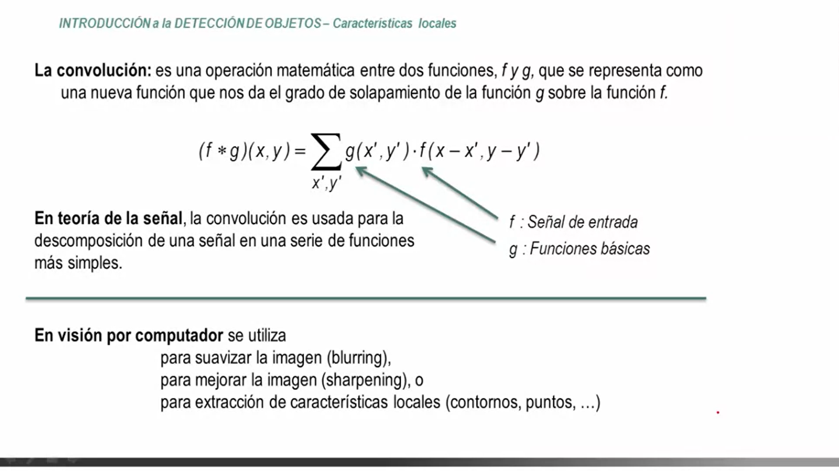

Slide 16
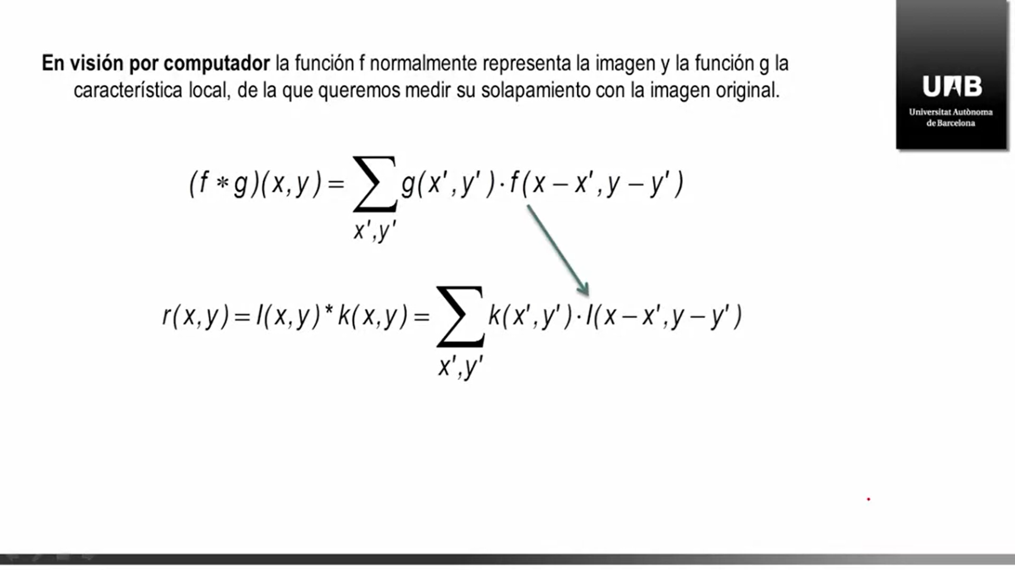

Slide 17
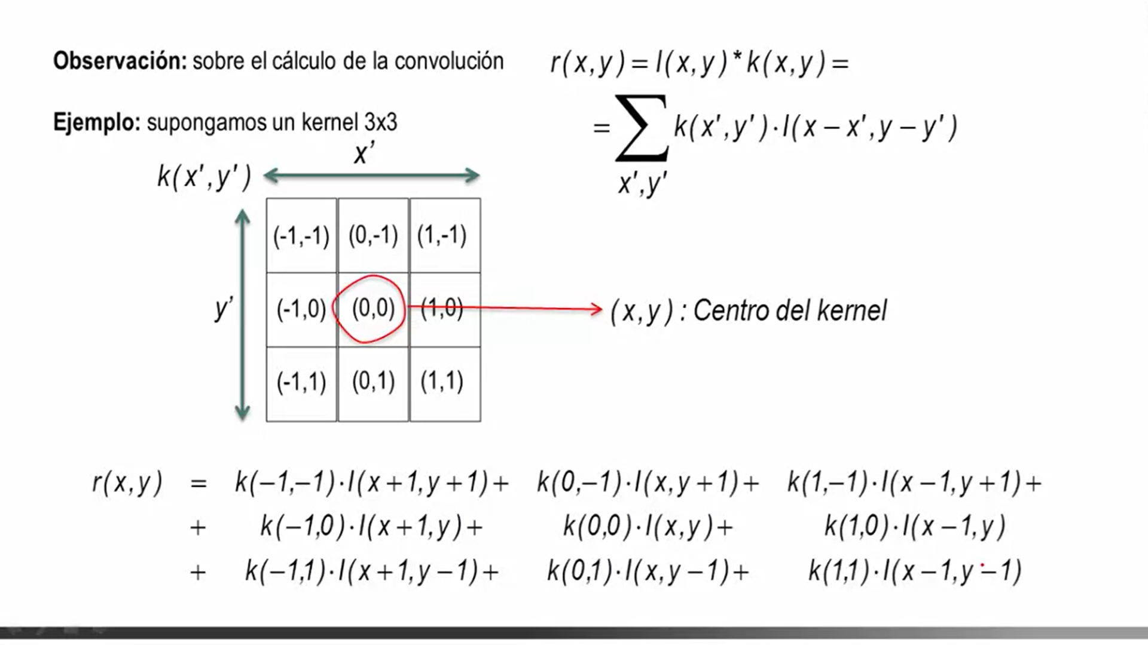

Slide 18
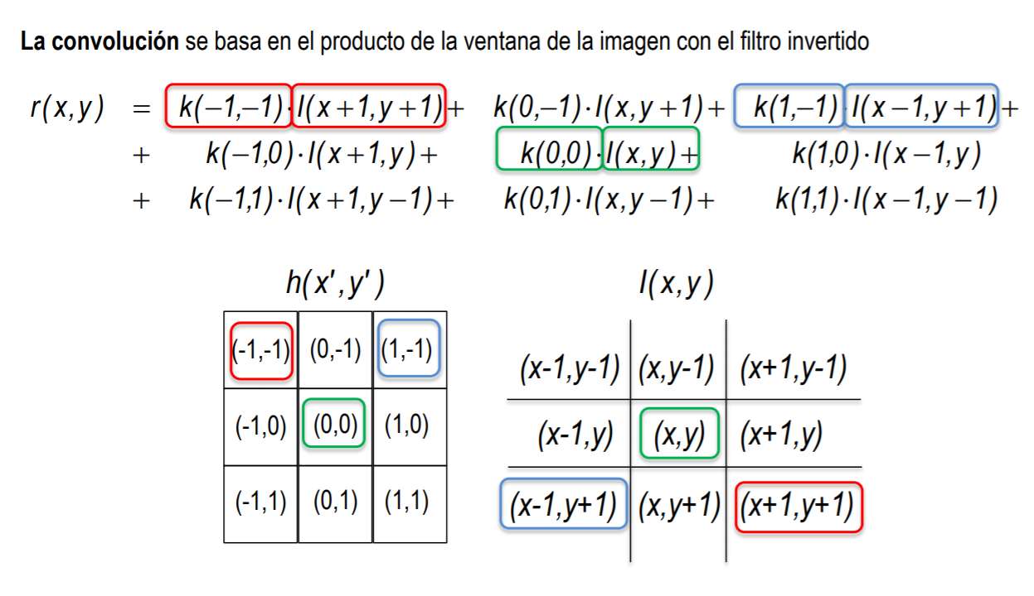

Slide 19


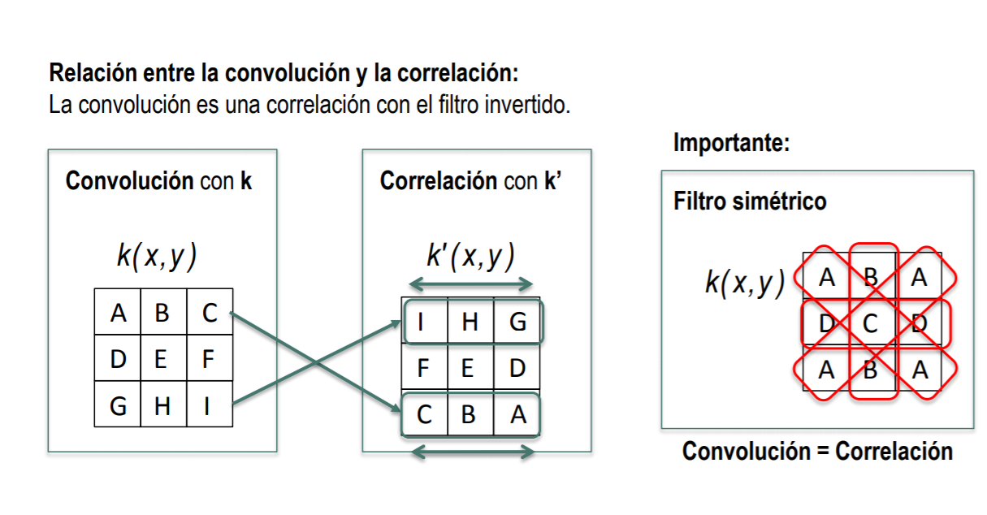

Slide 20
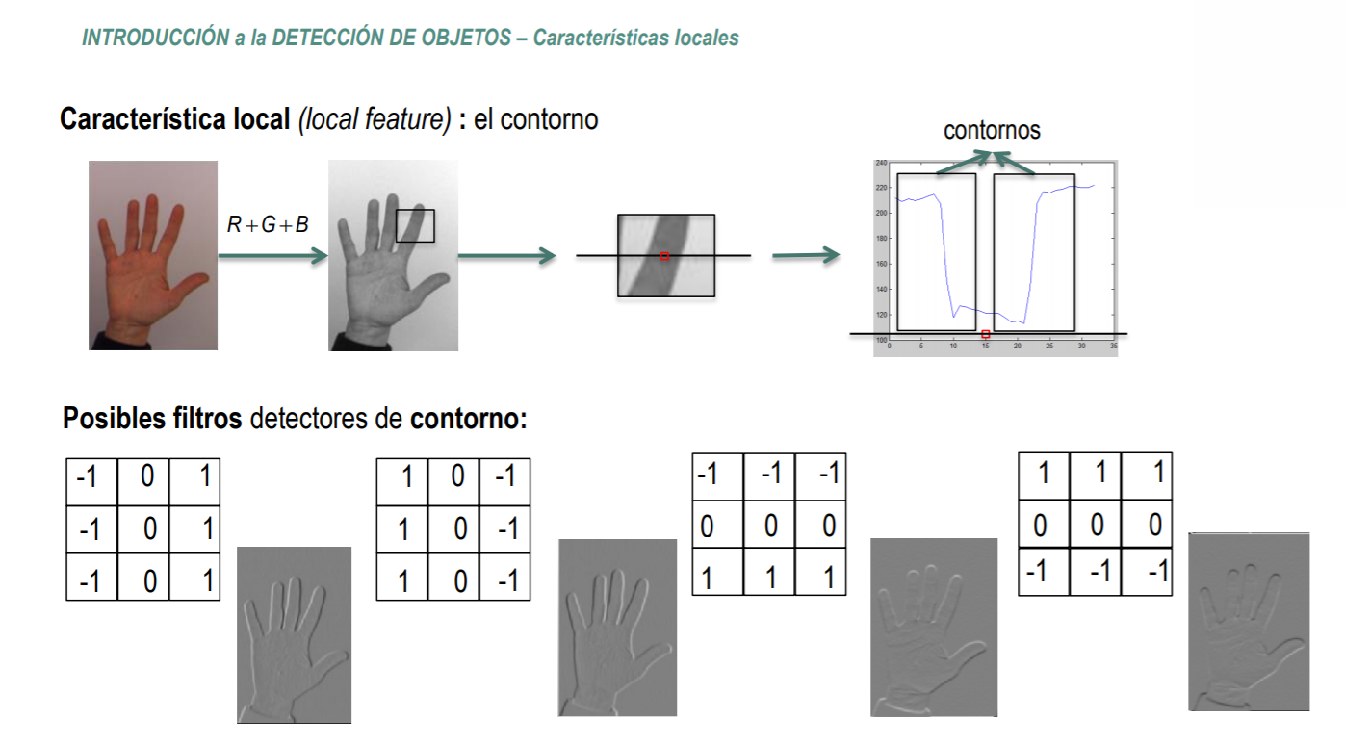

Slide 21
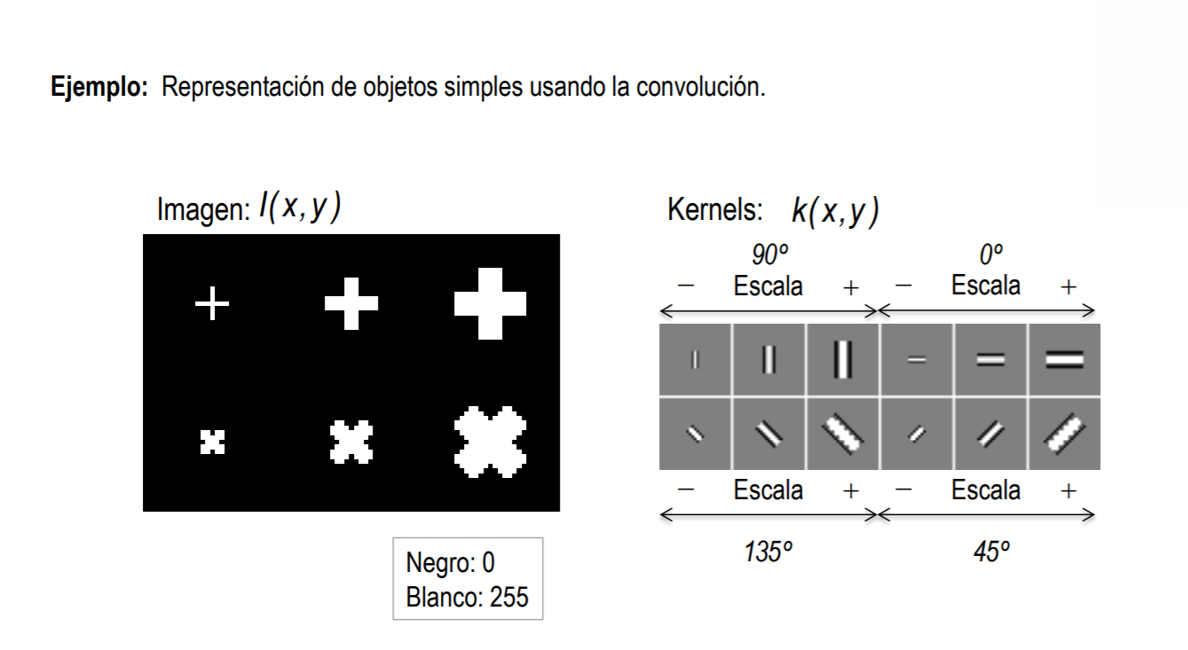

Slide 22
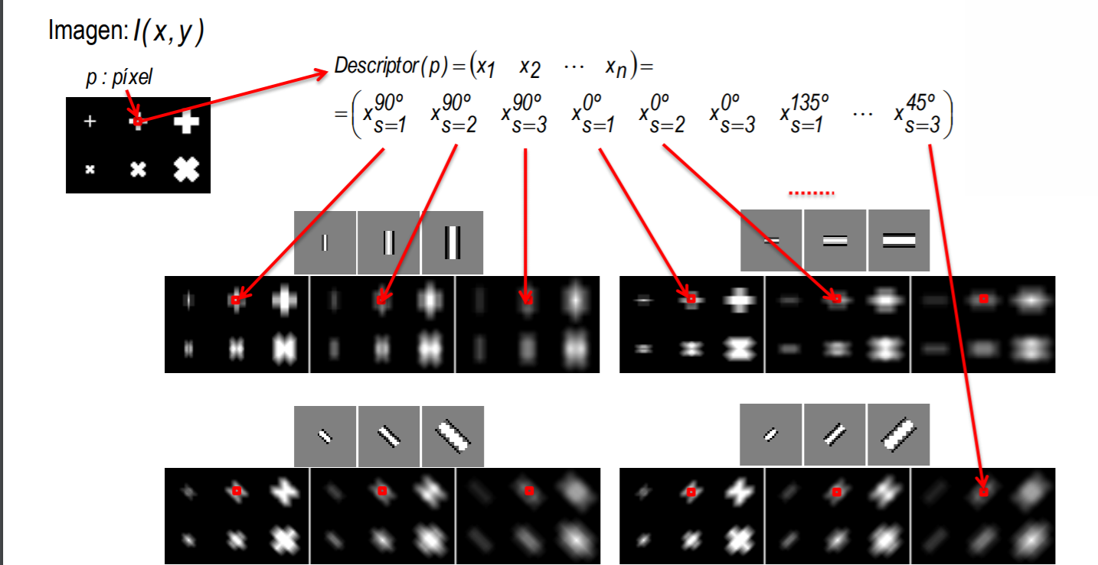

Slide 23
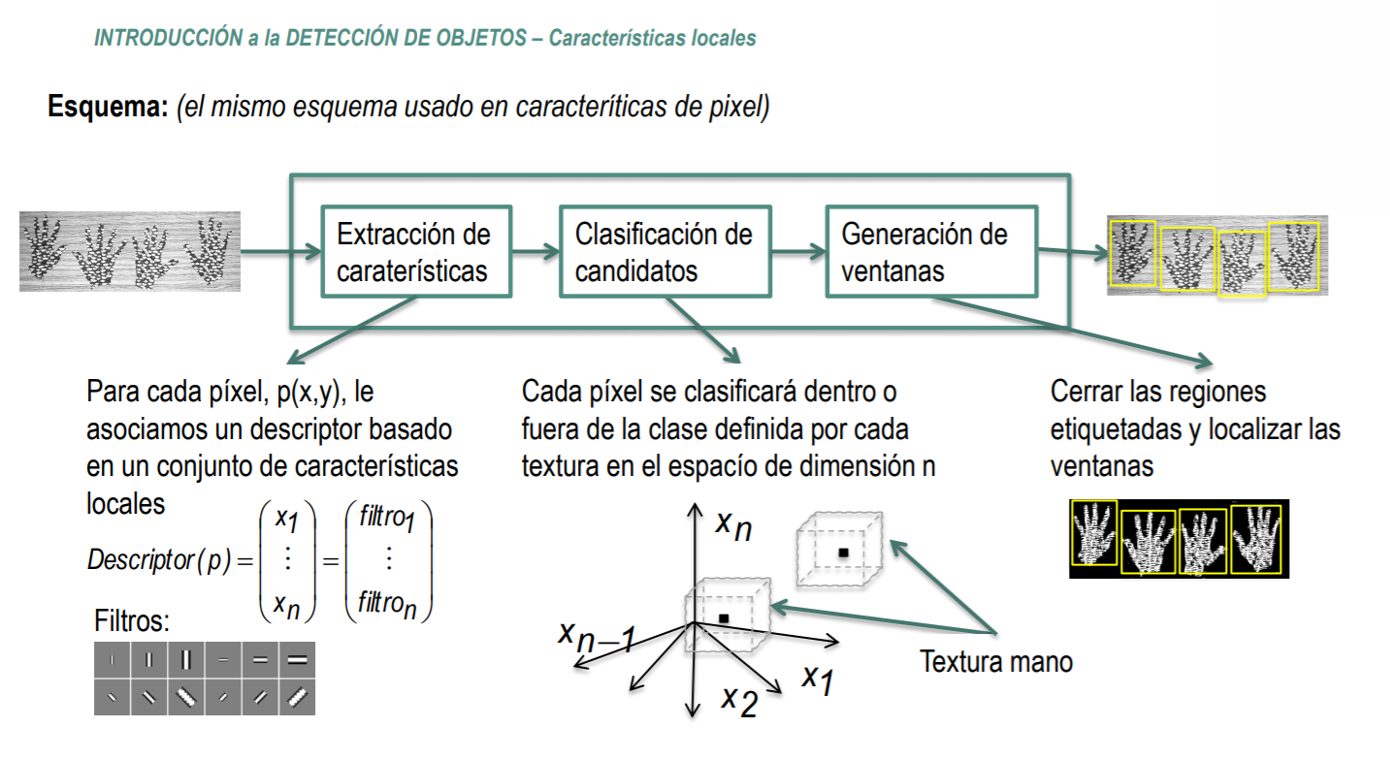

Slide 24
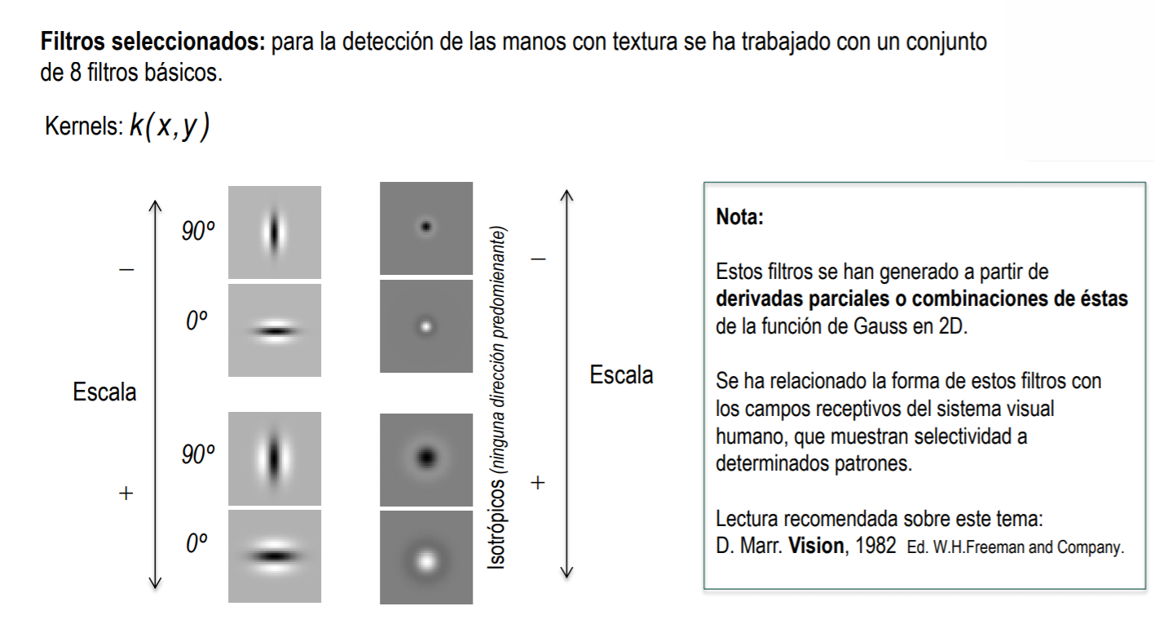

Slide 25
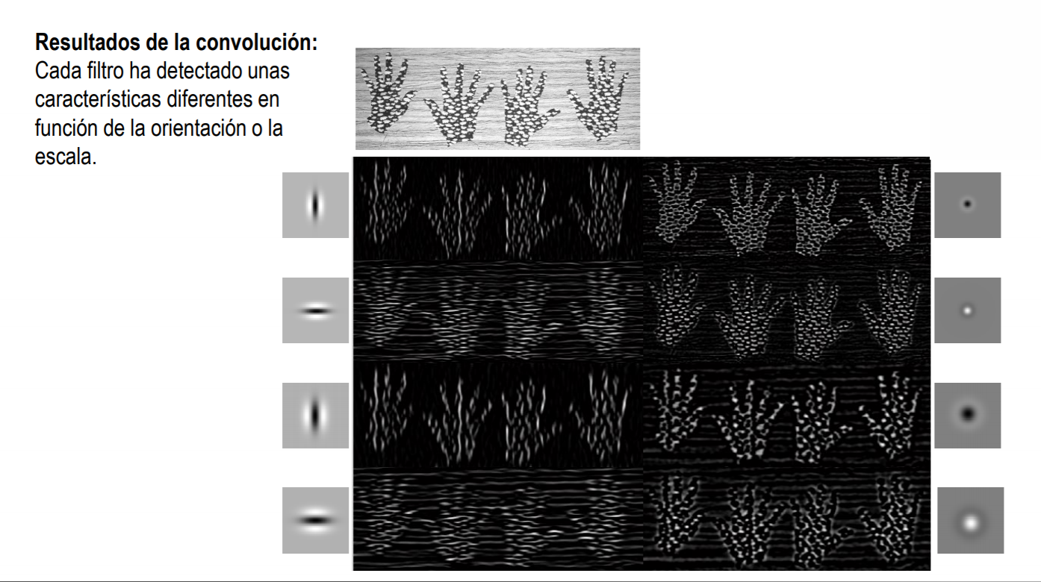

Slide 26
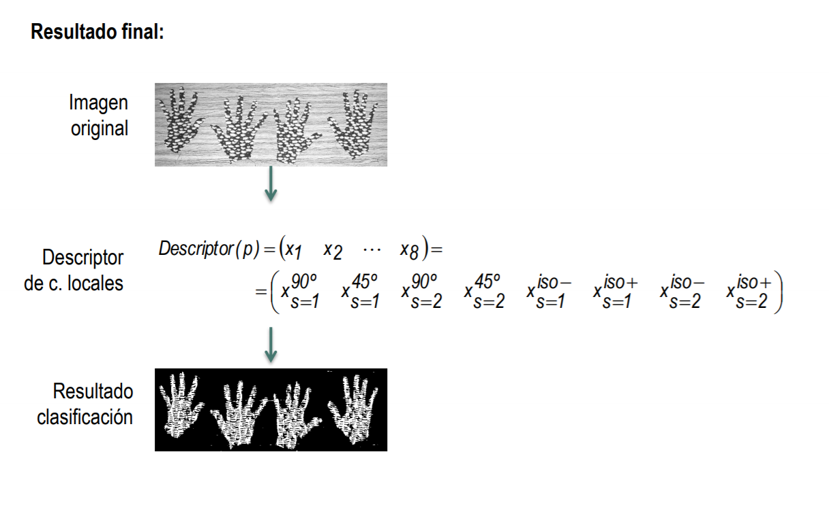

Slide 27
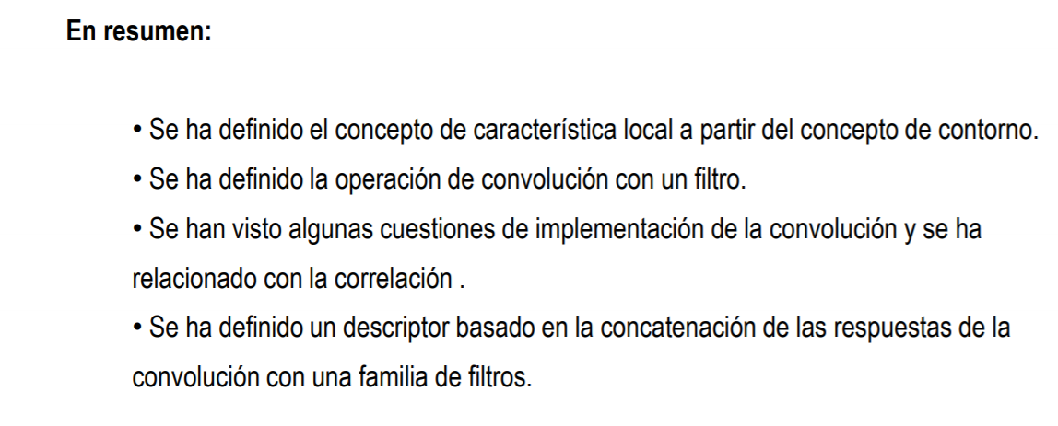

Slide 28
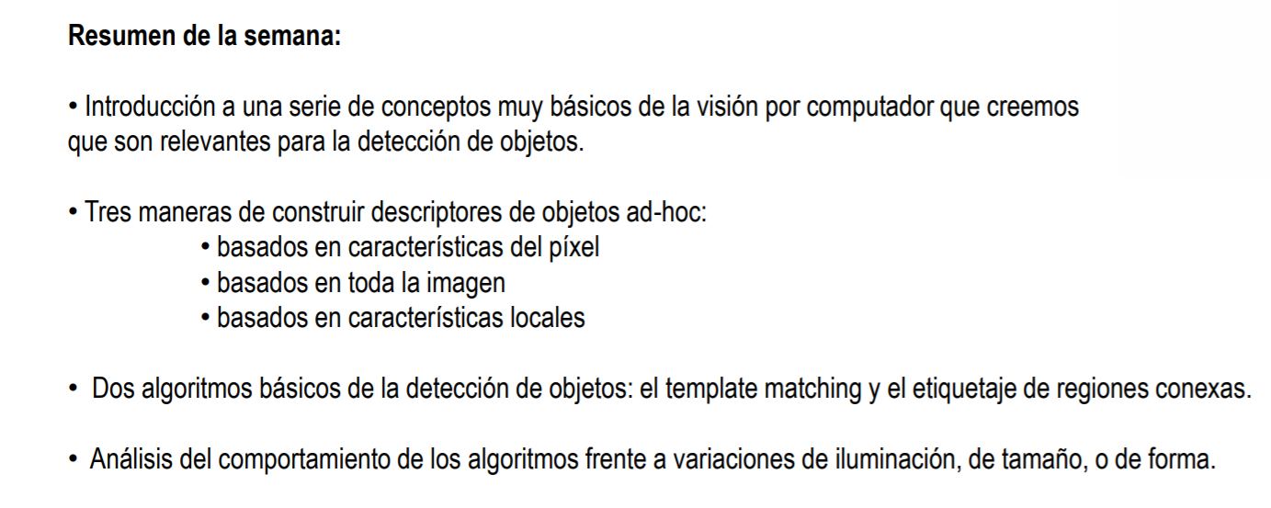

Slide 29
referencia
Básado en el curso de detección de objetos, Coursera – universidad autónoma de Barcelona
http://www.cvc.uab.cat

